Slide 2

Thực hành TTUD
Count #solutions to an integer linear equation

Slide 3
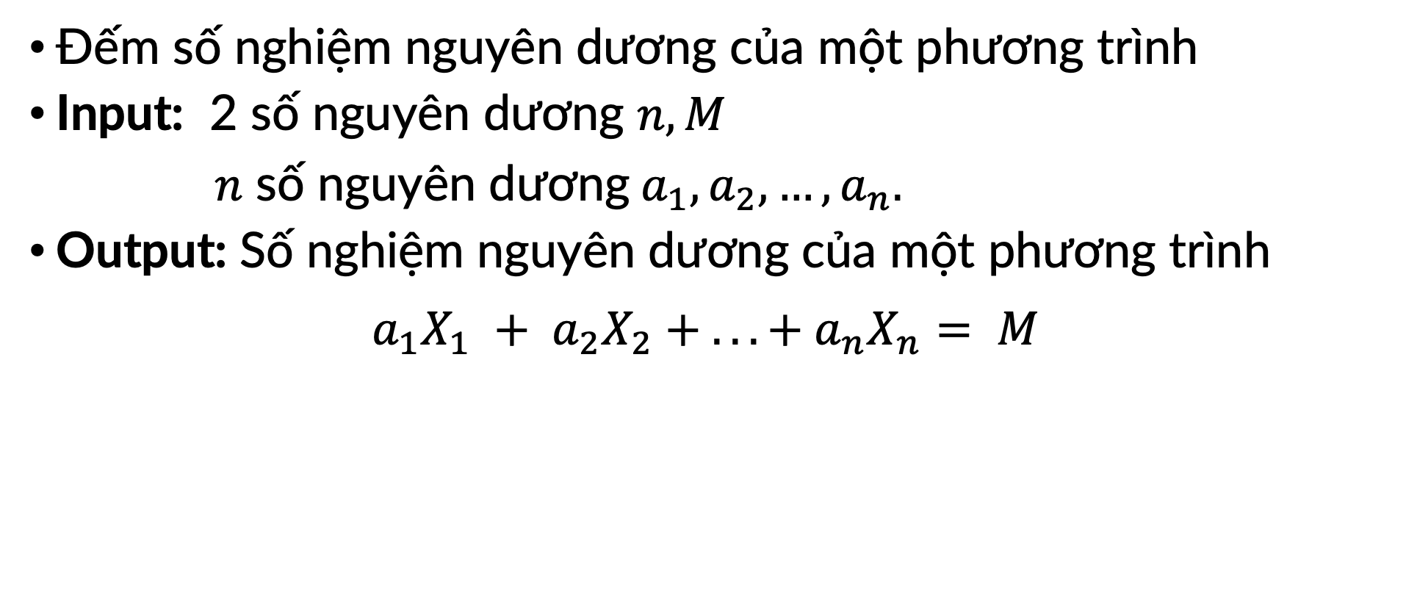
Count #solutions to an integer linear equation
Đếm số nghiệm nguyên dương của một phương trình
Input: 2 số nguyên dương $n, M$
$n$ số nguyên dương$a_{1}, a_{2}, …, a_{n}.$
Output: Số nghiệm nguyên dương của một phương trình
$$a_{1}X_{1} + a_{2}X_{2} + . . . + a_{n}X_{n}= M$$

Slide 4
Count #solutions to an integer linear equation
Example
stdin | stdout
3 5 1 1 1 | 6 Explain: (1,1,3), (1,2,2), (1,3,1), (2,1,2), (2,2,1), (3,1,1)

Slide 5
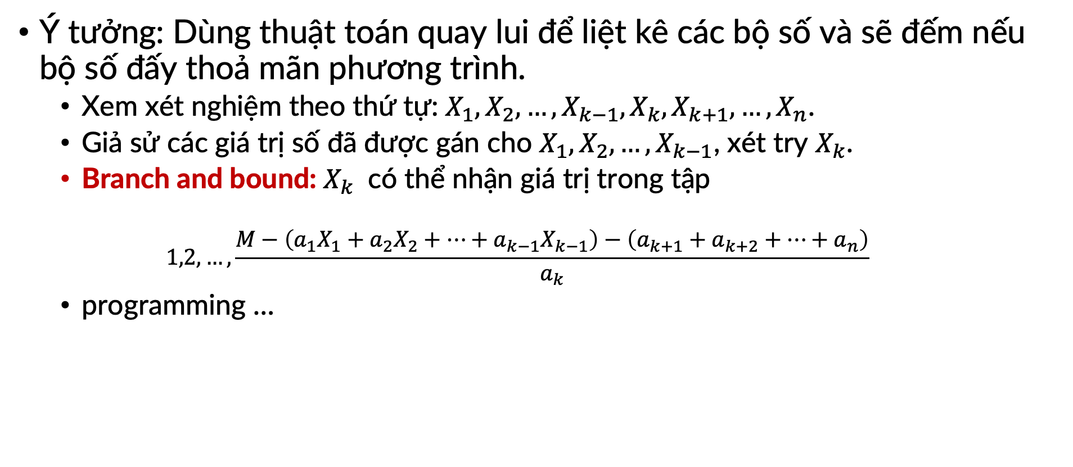
Count #solutions to an integer linear equation
Ý tưởng: Dùng thuật toán quay lui để liệt kê các bộ số và sẽ đếm nếu bộ số đấy thoả mãn phương trình.
Xem xét nghiệm theo thứ tự: $X_{1}, X_{2}, …, X_{k−1}, X_{k}, X_{k+1}, …, X_{n}$.
Giả sử các giá trị số đã được gán cho $X_{1}, X_{2}, …, X_{k−1}$, xét try $X_{k}$.
Branch and bound: $X_{k}$ có thể nhận giá trị trong tập
$$1,2,…, \frac{M−\left(a_{1}X_{1}+a_{2}X_{2}+⋯+a_{k−1}X_{k−1}\right)−\left(a_{k+1}+a_{k+2}+⋯+a_{n}\right)}{a_{k}}$$
programming …

Slide 6
THANK YOU !

